Slide 1

РОДИТЕЛЬСКОЕ СОБРАНИЕ
«Проведение ГИА-9, итогового сочинения (изложения) в 2025 году»

Slide 2
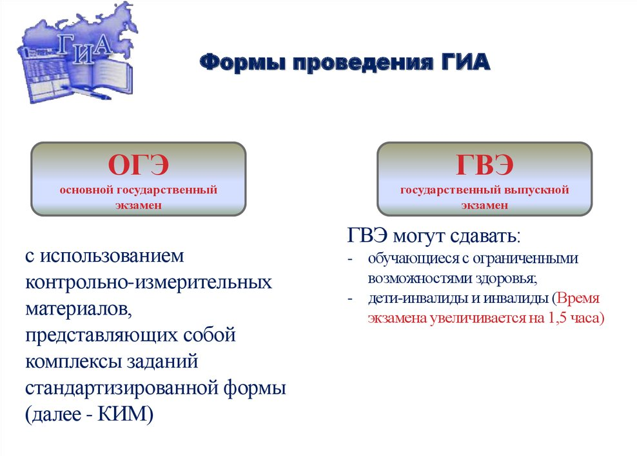

Slide 3
ГИА – 9 в 2025 году
В 2025 году количество сдаваемых экзаменов 4 - два обязательных (русский язык, математика) + 2 по выбору!
ЭКЗАМЕНЫ ВЛИЯЮТ
НА ПОЛУЧЕНИЕ АТТЕСТАТА И ОТМЕТКИ В АТТЕСТАТЕ!

Slide 4

2024/25
Обязательные предметы:
русский язык
математика
2 предмета по выбору
(физика, химия, биология, история, география, информатика, иностранные языки, обществознание, литература)
Аттестат = успешные результаты ГИА по четырем учебным предметам
Пересдача не более двух неудовлетворительных результатов по всем учебным предметам
Notes:
4

Slide 5

Предметы ОГЭ
Русский язык
Математика
Физика
Химия
Биология
География
История
Информатика
Английский язык
Литература
Обществознание

Slide 6
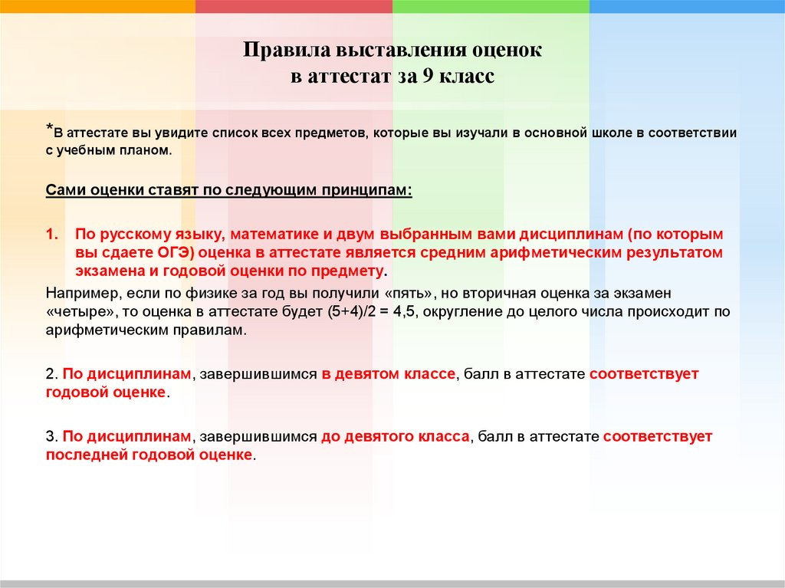

Slide 7
ГИА - 9
Единое расписание
Использование заданий стандартизированной формы (КИМ)
Использование специальных бланков для оформления ответов на задания

Slide 8
ОСОБЕННОСТИ ГИА-2025
Расписание проведения и продолжительности экзаменов утверждается Федеральной службой по надзору в сфере образования и науки.
Экзамены начинаются по местному времени в 10.00
На подготовительные мероприятия (проведение инструктажа, заполнение области регистрации бланков и др.) выделяется время до 30 минут, которое не включается в продолжительность выполнения экзаменационной работы
Основные сроки проведения ОГЭ
май-июль 2025 г.

Slide 9


Slide 10
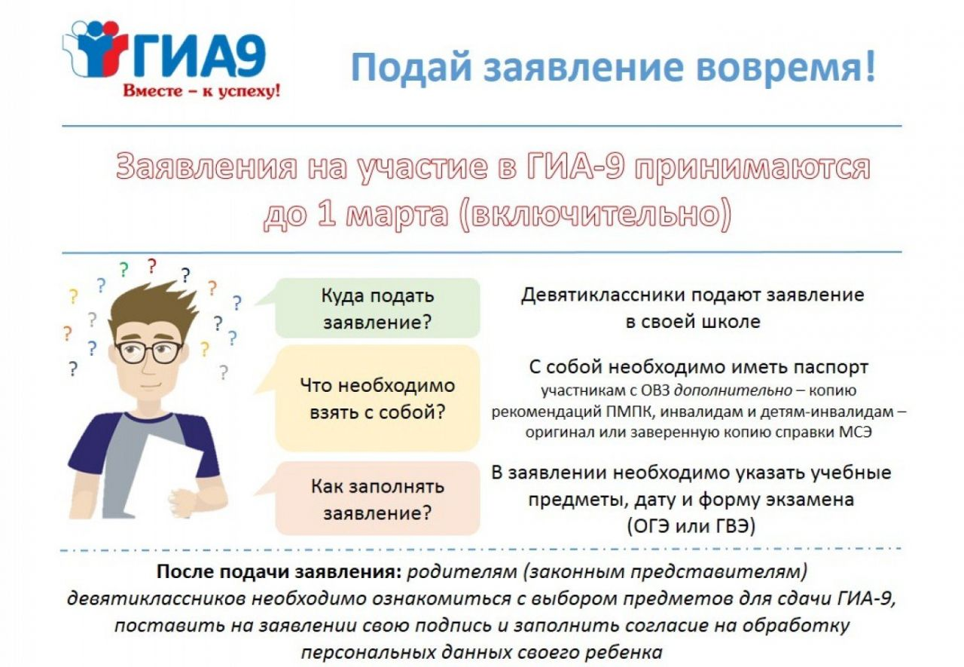

Slide 11
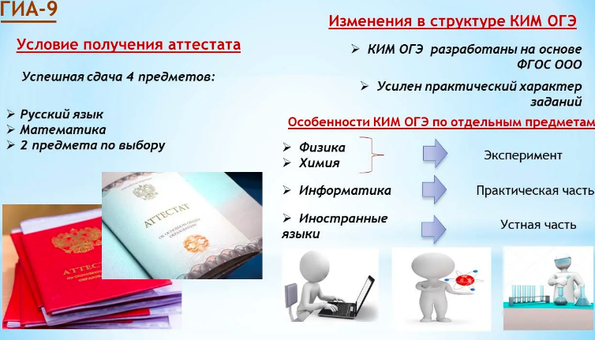

Slide 12
МИНИМАЛЬНОЕ КОЛИЧЕСТВО БАЛЛОВ
Распоряжением Рособрнадзора устанавливается минимальное количество баллов по всем предметам ОГЭ-2025, подтверждающее освоение участниками экзаменов основных общеобразовательных программ основного общего образования в соответствии с требованиями федерального государственного образовательного стандарта основного общего образования.

Slide 13
НЕУДОВЛЕТВОРИТЕЛЬНЫЙ РЕЗУЛЬТАТ
Если выпускник текущего года получает результат ниже минимального количества баллов по одному или двум предметам, то он может пересдать эти экзамены в этом же году. Сделать это можно в резервные дни основного периода в текущем году, которые устанавливаются приказом Министерства образования и науки Российской Федерации.

Slide 14
НЕУДОВЛЕТВОРИТЕЛЬНЫЙ РЕЗУЛЬТАТ
Если выпускник текущего года получает результаты, ниже минимального количества баллов по трем или более предметам ОГЭ или двум предметам ГВЭ, он сможет пересдать ОГЭ в сентябре 2025 г. (дополнительный период ГИА-9)

Slide 15
Продолжительность ОГЭ в 2025 году
ОГЭ по математике, русскому языку, литературе в 2025 году продлится 3 часа 55 минут.
По физике, обществознанию, истории, химии — 3 часа.
На выполнение заданий по информатике, географии, биологии отведут 2 часа 30 минут; на письменную часть иностранных языков (английского, французского, немецкого, испанского) — 2 часа. На «Говорение» по иностранным языкам выделят по 15 минут.

Slide 16
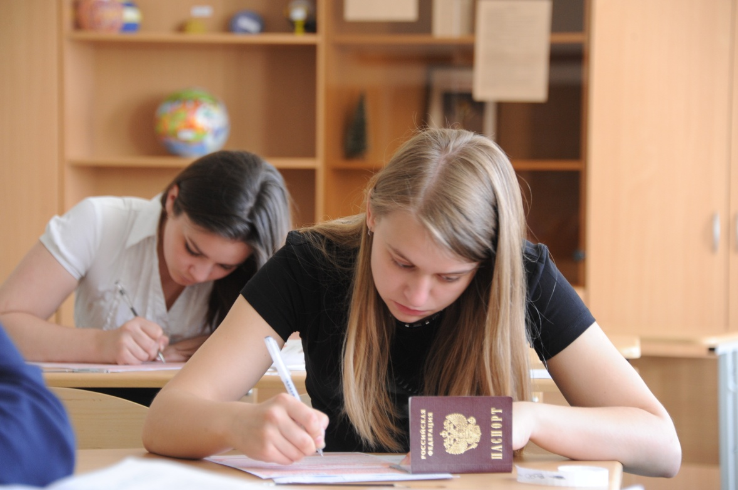
Что можно взять с собой на экзамен
Выпускникам необходимо иметь на экзамене паспорт (без обложки), 2 черные гелевые ручки, паспорт и разрешенные дополнительные средства.

Slide 17
Разрешенные предметы на экзаменах
ОГЭ по русскому языку — орфографический словарь, позволяющий устанавливать нормативное написание слов;
ГВЭ по русскому языку — орфографический словарь, толковый словарь.
ОГЭ и ГВЭ по математике — линейка без справочной информации ‎для построения чертежей и рисунков

Slide 18
Разрешенные предметы на экзаменах
ОГЭ по физике — линейка для построения графиков, оптических и электрических схем; непрограммируемый калькулятор
ОГЭ по химии — непрограммируемый калькулятор; периодическая система химических элементов Д. И. Менделеева; таблица растворимости солей, кислот и оснований в воде; электрохимический ряд напряжений металлов
На ОГЭ по физике и химии будет предоставлено лабораторное оборудование

Slide 19
Разрешенные предметы на экзаменах
ОГЭ по биологии — линейка для проведения измерений при выполнении заданий ‎с рисунками; непрограммируемый калькулятор
ОГЭ по географии — линейка для измерения расстояний по топографической карте; непрограммируемый калькулятор; географические атласы для 7-9 классов

Slide 20
Разрешенные предметы на экзаменах
ОГЭ по литературе — орфографический словарь, позволяющий устанавливать нормативное написание слов и определять значения лексической единицы; полные тексты художественных произведений, а также сборники лирики
ОГЭ по иностранным языкам, информатике - технические средства без доступа в Интернет

Slide 21


Slide 22

ППЭ оборудуются

Slide 23


ВО ВРЕМЯ ЭКЗАМЕНОВ ЗАПРЕЩАЮТСЯ:
Разговоры
Вставания с мест
Пересаживания
Обмен любыми материалами и предметами
Пользование мобильными телефонами и иными средствами связи, любыми электронно-вычислительными устройствами
Пользование справочными материалами кроме тех, которые указаны Рособрнадзором.
Хождение по ППЭ во время экзамена без сопровождения

Slide 24
УДАЛЕНИЕ С ЭКЗАМЕНА
При нарушении правил и отказе в их соблюдении организаторы совместно с уполномоченным представителем ГЭК вправе удалить участника ГИА-9 с экзамена с внесением записи в протокол проведения экзамена в аудитории с указанием причины удаления. На бланках и в пропуске проставляется метка о факте удаления с экзамена.

Slide 25
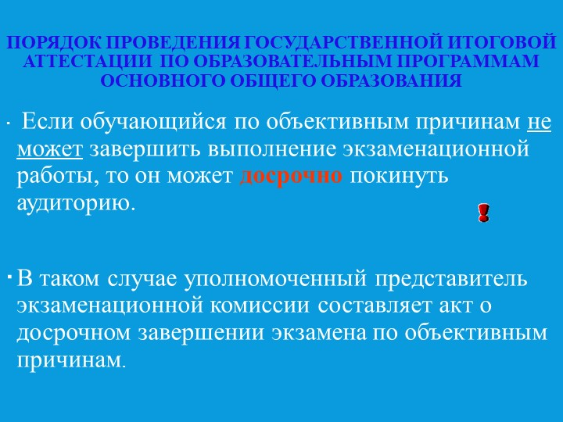

Slide 26
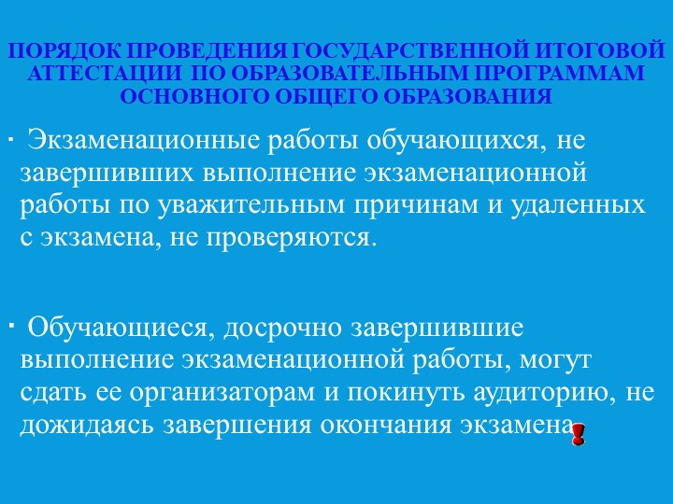

Slide 27
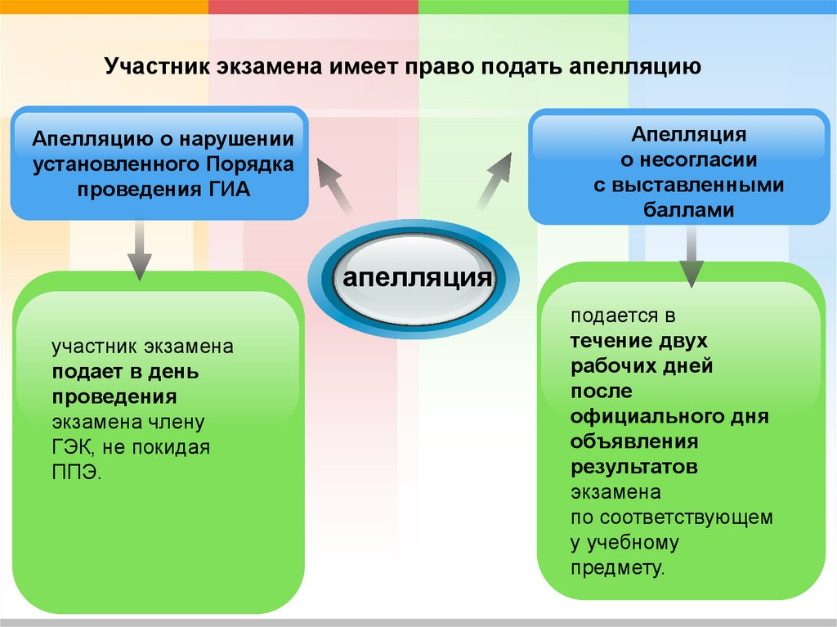

Slide 28
Результаты рассмотрения апелляции
По результатам рассмотрения апелляции количество выставленных баллов может быть изменено как в сторону увеличения, так и в сторону уменьшения.
Экзаменационная работа перепроверяется полностью, а не отдельная ее часть.
Черновики, использованные на экзамене, в качестве материалов апелляции не рассматриваются.

Slide 29

Проведение ГИА -9
Участникам ГИА-9, которые не смогли пройти ГИА-9 в сентябрьские сроки по выбранным учебным предметам, предоставляется право изменить учебные предметы по выбору для повторного прохождения ГИА-9 в следующем году

Slide 30
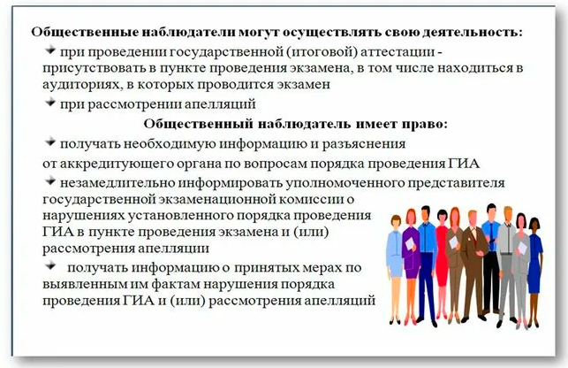
Общественное наблюдение на ГИА-9

Slide 31
ПОДГОТОВКА К ОГЭ
Всем учащимся, выпускникам 2025 года доступны экзаменационные задания по ОГЭ для скачивания или для работы онлайн.
Публикация открытого банка заданий ОГЭ на сайте Федерального института педагогических измерений www.fipi.ru.
В нем представлены все типы экзаменационных заданий по всем предметам ОГЭ. Для удобства работы задания в открытом банке собраны по тематическим разделам — предметам.

Slide 32
РОСОБРНАДЗОР ПРЕДУПРЕЖДАЕТ
Участников ГИА - выпускников 9 классов, их родителей, учителей, что появившиеся в Интернете предложения купить доступ к «настоящим заданиям» до экзаменов – не более чем ежегодная рекламная акция недобросовестных сайтов-мошенников, которые пытаются воспользоваться слабой информированностью и невнимательностью некоторых Интернет-пользователей.
Материалы открытого банка заданий ОГЭ находятся в свободном бесплатном доступе.

Slide 33



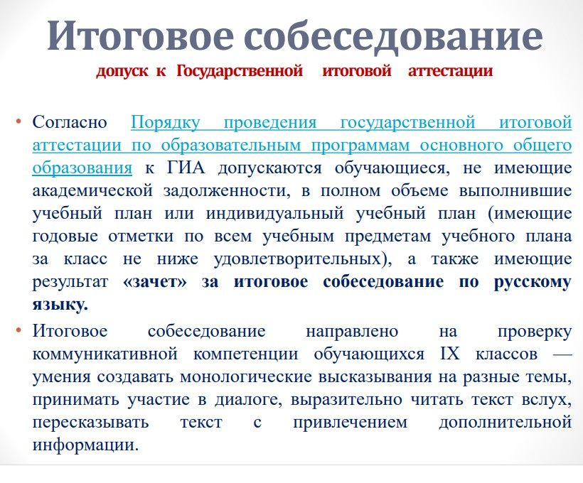

Slide 34
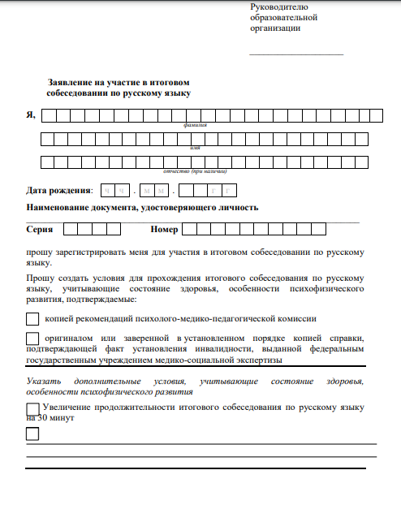
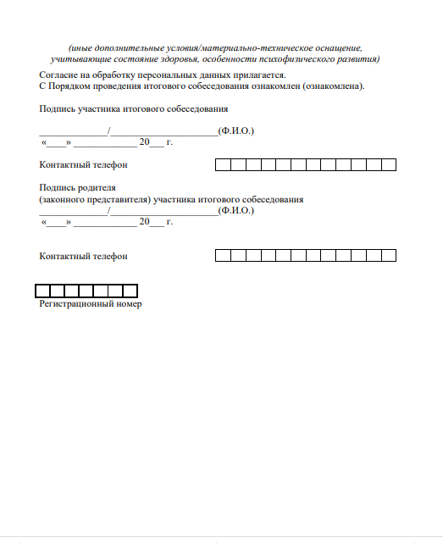
Для участия в итоговом собеседовании обучающиеся подают заявление не позднее чем за две недели до проведения итогового собеседования в образовательные организации, в которых обучающиеся
осваивают образовательные программы основного общего
образования (МБОУ Милютинскую СОШ)

Slide 35
Итоговое собеседование
В феврале 2025 года состоится итоговое собеседование по учебному по русскому языку.
Результаты собеседования будут влиять на допуск учащихся к ГИА-9
Основной срок: 12 февраля 2025 г.
Дополнительные сроки: 12 марта 2025, 21 апреля 2025г

Slide 36
Итоговое собеседование
На выполнение работы каждому участнику будет отводиться около 15-16 минут. В процессе проведения собеседования будет вестись аудиозапись.
Оценка выполнения заданий работы будет осуществляться экспертом непосредственно в процессе ответа по специально разработанным критериям с учетом соблюдения норм современного русского литературного языка.
Итоговое собеседование выпускники 9 классов будут проходить школе. Оцениваться оно будет по системе «зачет»/«незачет».

Slide 37
Итоговое собеседование
Модель собеседования включает следующие типы заданий:
1) чтение текста вслух;
2) пересказ текста с привлечением дополнительной информации;
3) монологическое высказывание по одной из выбранных тем;
4) диалог с экзаменатором-собеседником.

Slide 38

ЗАПРЕЩАЕТСЯ!!!
Во время проведения итогового собеседования участникам итогового
собеседования запрещено иметь при себе средства связи, фото-, аудио- и
видеоаппаратуру, справочные материалы, письменные заметки и
иные средства хранения и
передачи информации.

Slide 39

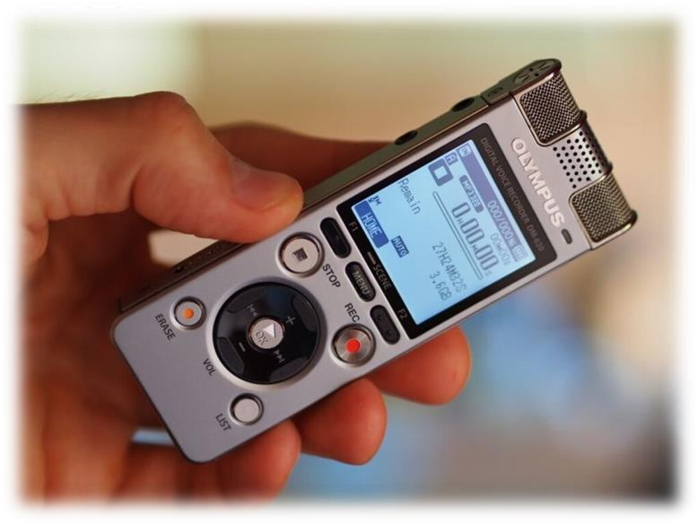
В аудиториях проведения итогового собеседования ведется потоковая
(беспрерывная)аудиозапись.

Slide 40

Приказ Министерства образования и науки
Российской Федерации от 9 января 2017 г. № 3
«О внесении изменения в Порядок заполнения, учета и выдачи аттестатов об основном общем и среднем общем образовании и их дубликатов, утвержденный приказом Министерства образования и науки
Российской Федерации от 14 февраля 2014 г. № 115 »
Итоговые отметки за 9 класс по русскому языку и математике и двум учебным предметам, сдаваемым по выбору обучающегося, определяются как среднее арифметическое годовой и экзаменационной отметок выпускника и выставляются в аттестат целыми числами в соответствии с правилами математического округления.
Итоговые отметки за 9 класс по другим учебным предметам выставляются на основе годовой отметки выпускника за 9 класс.
40
Notes:
40

Slide 41
Приказ Министерства образования и науки
Российской Федерации от 14 февраля 2014 г. № 115
«Об утверждении Порядка заполнения, учета и выдачи аттестатов об основном общем и среднем общем образовании и их дубликатов»
Аттестат об основном общем образовании с отличием и приложение к нему выдаются выпускникам 9 класса, завершившим обучение по образовательным программам основного общего образования, успешно прошедшим государственную итоговую аттестацию и имеющим итоговые отметки "отлично" по всем учебным предметам учебного плана, изучавшимся на уровне основного общего образования.
41
Notes:
41

Slide 42
Информационная поддержка участников ГИА-9
https://edu.gov.ru/ – официальный сайт Министерства просвещения Российской Федерации;
http://obrnadzor.gov.ru/ru/ – официальный сайт Федеральной службы по надзору в сфере образования и науки (Рособрнадзор);
http://www.gia.edu.ru/ru/ – официальный информационный портал ЕГЭ;
http://fipi.ru/ – официальный сайт ФГБНУ «Федеральный институт педагогических измерений» (ФГБНУ «ФИПИ»)
Сайт МБОУ Милютинской СОШ

Slide 43
Телефоны "горячей линии" по вопросам ГИА
Телефон "горячей " линии Рособрнадзора по вопросам организации и проведения ГИА: +7 (495) 984-89-19
Телефон доверия +7(495) 104-68-38
Телефон МБОУ Милютинской СОШ. 8-863 (89)2-13-90

